Slide 1
Metodología XP
Autor: Edivaldo Armindo Machado Gomes

Slide 2
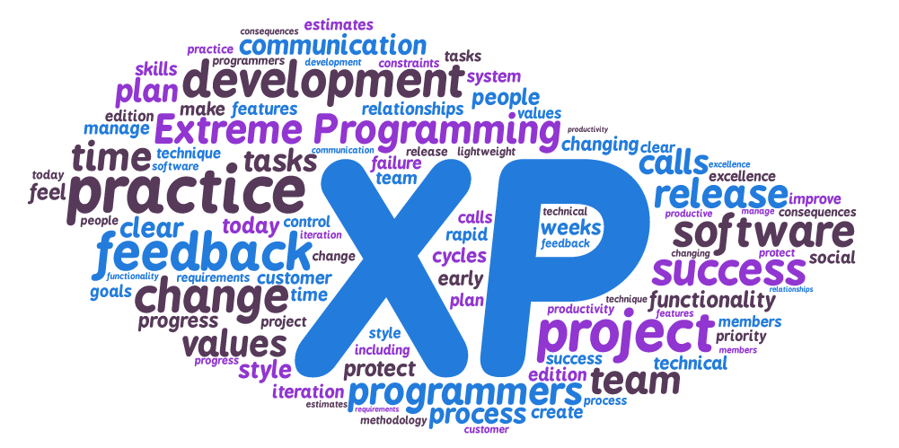
Extreme Programming
Comunicación
Simplicidad
Valentía
Respecto
Retroalimentación

Slide 3



Objectivo de XP
Satisfacción del cliente
Potenciar el trabajo en grupo
Minimizar el riesgo (Costo, Calidad, tiempo)

Slide 4
Principales Características
1
2
5
2
3
4
Testeo continuo
P. Parejas
Integración continua
Relación con el cliente
Frecuente entregas

Slide 5



Actividades en XP
Hacer pruebas
Escuchar
Codificar

Slide 6





Roles
Programador
Cliente
Entrenador
Rastreador
Tester

Slide 7
Ciclo de vida
Exploración
Planificación
Iteración
Implantación

Slide 8
Caso práctico
Historia de Usuario | Gestionar cliente | Id | 1
Como | Gestor
Quiero | Implementar un sistema de registro de clientes, donde los funcionarios de la empresa serán registrados y los clientes lo puedan hacer de forma individual con el link de acceso.
Para poder | Interactuar con los clientes y ofrecer servicio de pre y post venta.
Información Adicional | Gerenciar cliente inclui inserir, modificar, visualizar, eliminar.
Validación: - Teste de recarga de página de registro. - Barra invertida no aceptado. - Teste nombre no tenga menos de 5 caracteres. - El dni no puede ser menor que 10 caracteres. - Teste de redireccionamiento después de inserido los datos. - Teste de caracteres especiales ok. - Cliente registrado correctamente. |  | Prioridad | Alta
 |  | Est. días: | 3 días
Se desea desarrollar un sistema para controlar as ventas de un mini supermercado. El software debe permitir almacenar los datos del cliente que efectue la compra, los productos y sus ventas.

Slide 9
Requerimientos funcionales
Gestionar Cliente
1
Gestionar producto
2
Gestionar venta
3
Gestionar categoría
4

Slide 10
Plan de iterraciones
Distribución de las historias de usuario por iteración
Iteraciones | Orden de las historias de usuario a implementar | Tiempo
1 | Gestionar cliente Gestionar producto | 2 semanas
2 | Gestionar venta Gestionar categoría | 2 semanas

Slide 11
Plan de lanzamiento
Plano de entrega
1ra Iteración | 2da Iteración
27 de Maio de 2022 | 10 de Junio de 2022

Slide 12
Tareas
Tarea
Nº: 1 | Número de la HU: 1
Nombre de la tarea: Registrar cliente
Tipo de tarea: Desarrollo | Estimación: 1 día
Fecha de inicio: 17 de Mayo de 2022 | Fecha de fin: 17 de Mayo de 2022
Programadores responsable: Edivaldo Gomes, Armindo Machado
Descripción: Crear una función que permita inserir estos datos en la base de datos.

Slide 13

Test de aceitación
Caso de prueba de aceptación
Código: HU1-P1 | HU-Nº: 1
Nombre: Registrar cliente
Descripción: Se debe probar la funcionalidad de ingresar un nuevo cliente con datos correctos, que cumplan con las especificaciones hechas en las condiciones de ejecución.
Condiciones de ejecución: - Debe recargar de página de registro. - Debe mostrar un mensaje alertando la no utilización de la barra invertida no aceptado. - Testar nombre con menos de 5 caracteres. - Teste de redireccionamiento después de inserido los datos. - Teste de caracteres especiales ok. - Cliente registrado correctamente.
Entrada y pasos de ejecución: Después de abierto el formulario, el cliente ingresa sus datos y clic en el botón de salvar.
Resultado esperado: El cliente se ha insertado satisfactoriamente.
Evaluación de la prueba: Prueba satisfactoria

Slide 14
Conclusión
Después de presentado e trabajo se puede concluir que la metodología XP es de bastante utilidad en el desarrollo ágil.
Eficiencia
Facilidad de cambios.
Pequeñas tasas de error.
Programación organizada.

Slide 15
Gracias!

